Slide 1
哈根打史—打狗文史再興會社
哈瑪星的守護神

Slide 2
哈瑪星在哪裡?為什麼叫哈瑪星呢?
哈瑪星位於高雄港邊(駁二旁)，中日甲午戰爭1894年後日本人積極經營台灣，填海造陸完成打狗市街計畫，讓原本不存在的陸地，開始出現在高雄的地圖上。哈瑪星地名的由來，是因為該地靠近港邊有一條鐵路直通漁市場轉運鮮魚等貨物，是為濱海鐵路線，簡稱「濱線」，日本人稱之為はません(Hamasen)，後來當地居民以台語直譯，稱之為「哈瑪星」，成為今日高雄鼓山區重要景點之一。

Slide 3
為什麼成立「打狗文史再興會社」呢?
2012年3月，高雄市政府公告「鼓山廣三闢建工程」，預計拆除新濱老街建置停車場，由當地居民及文化人士組成打狗文史再興會社，發起「不拆，不遷，守護哈瑪星」的行動。

Slide 4
團隊成員的起點—
苓洲國小
終點--打狗文史再興
會社

Slide 5
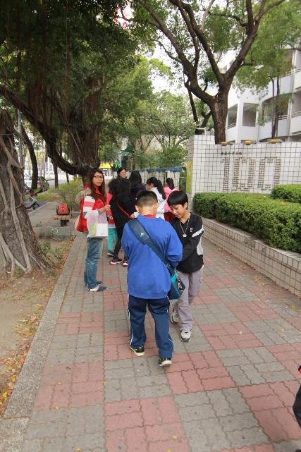
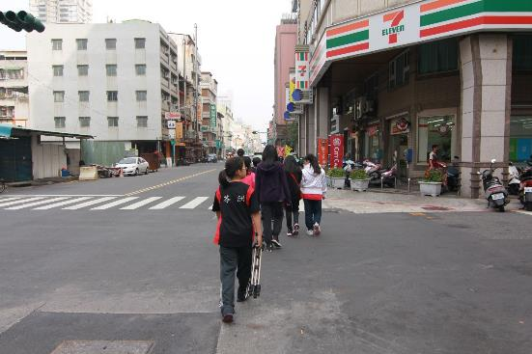
搭捷運囉~出發

Slide 6
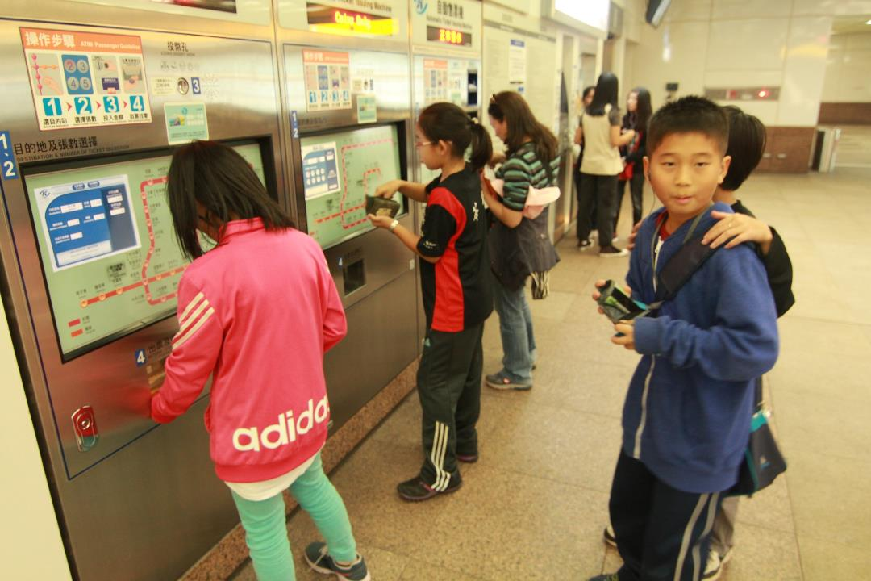

Slide 7
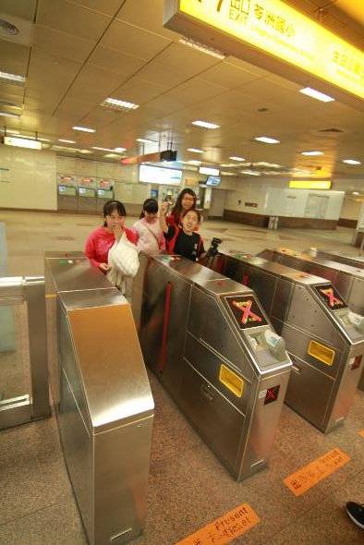
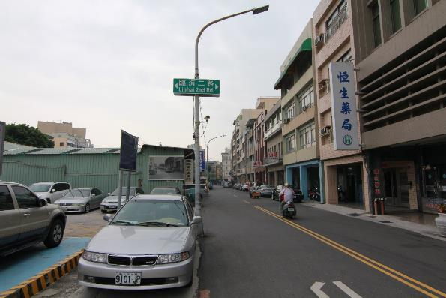
在西子灣站下車

Slide 8
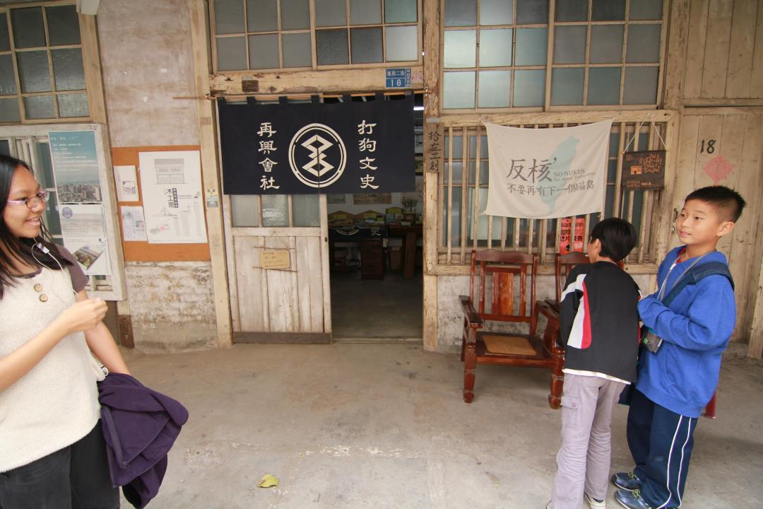

Slide 9
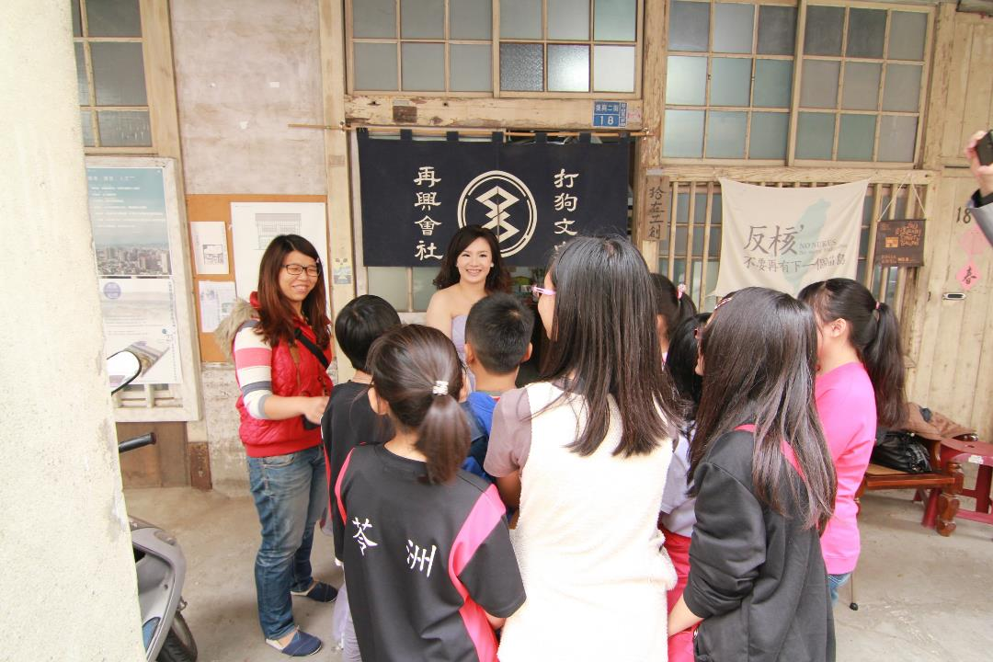

Slide 10
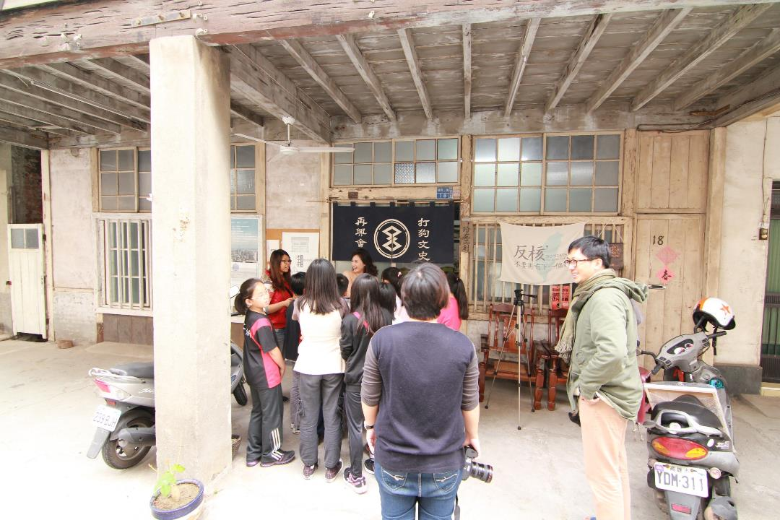

Slide 11
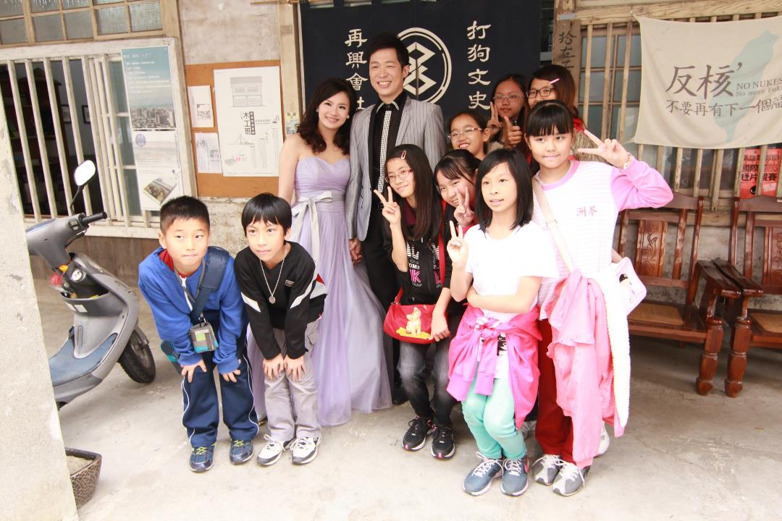

Slide 12
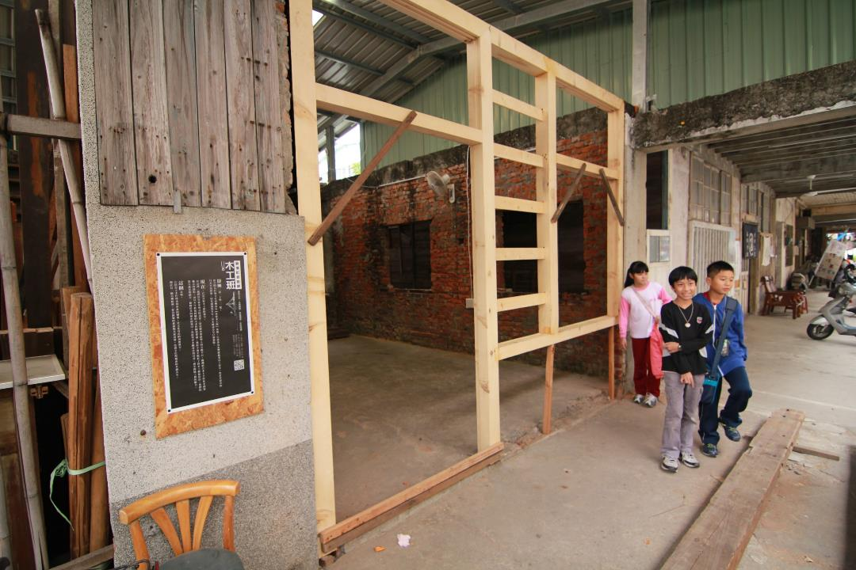
參加假日木工班活動

Slide 13
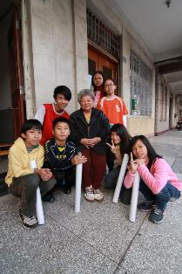
郭理事長
人物採訪
董阿嬤
謝總幹事
三餘書店鍾店長

Slide 14
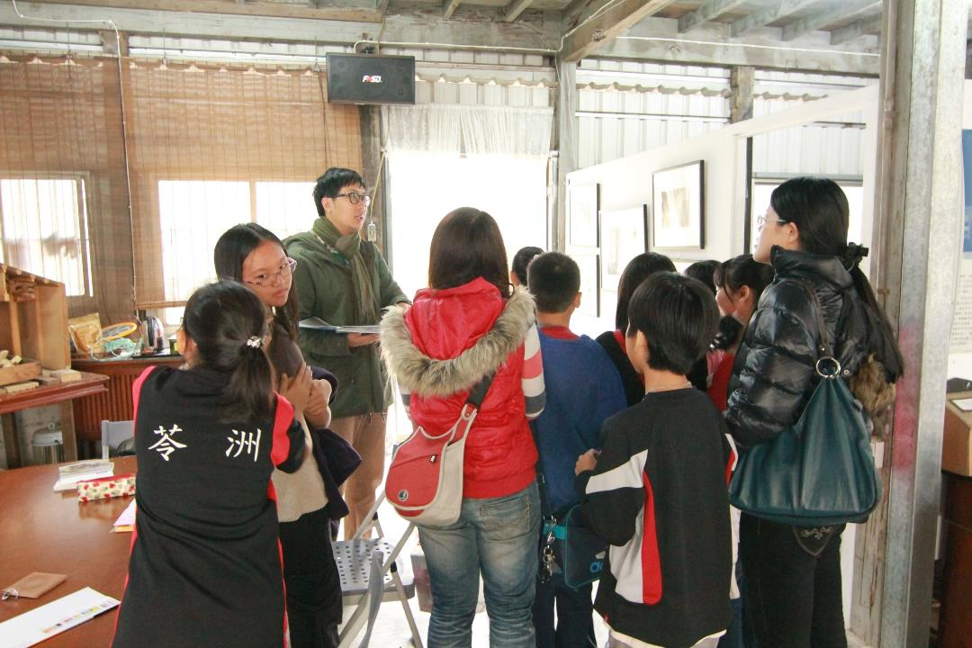

Slide 15
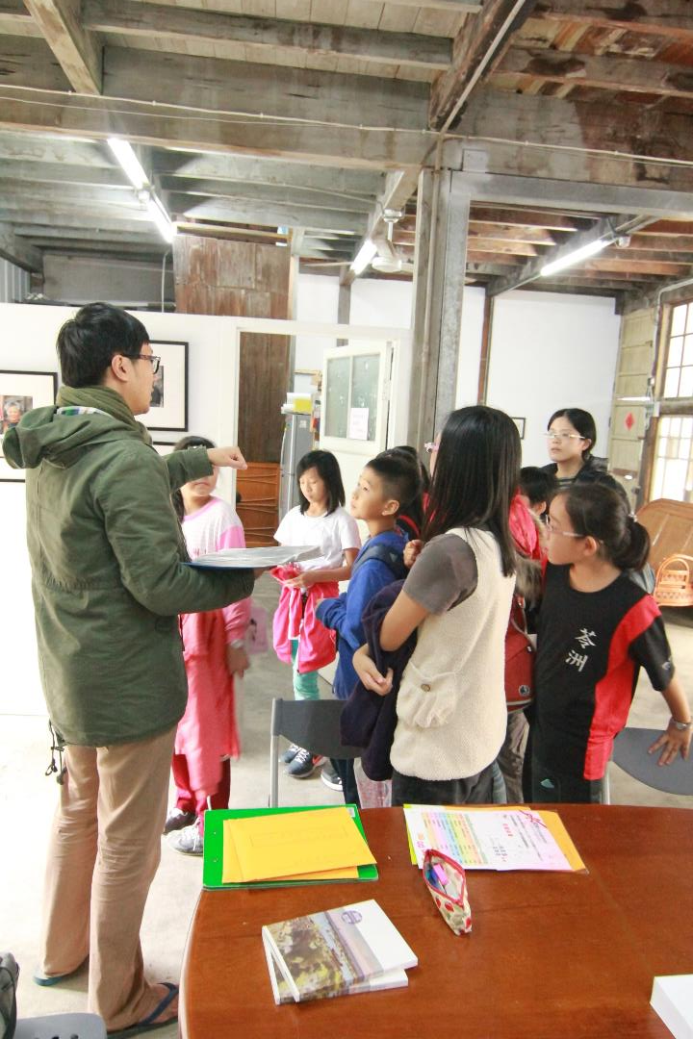

Slide 16
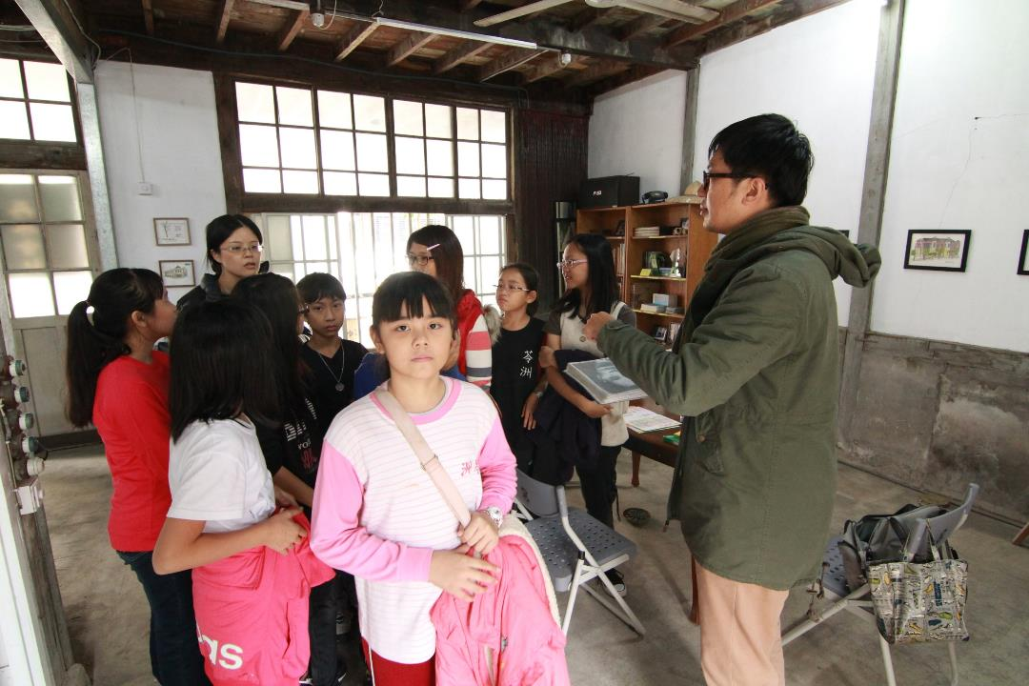

Slide 17
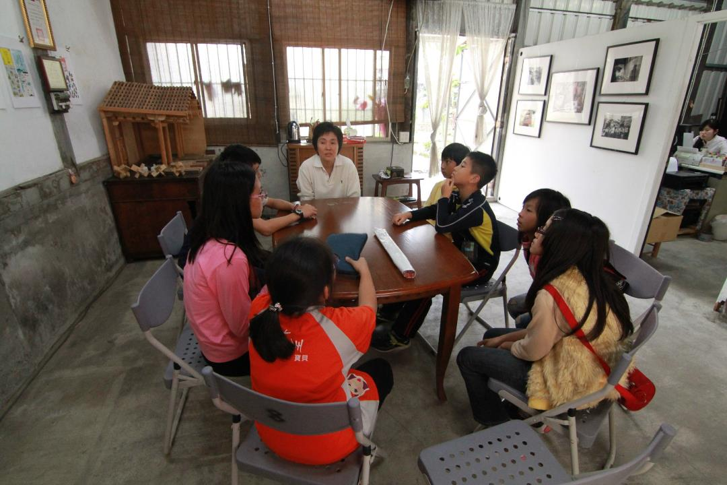

Slide 18
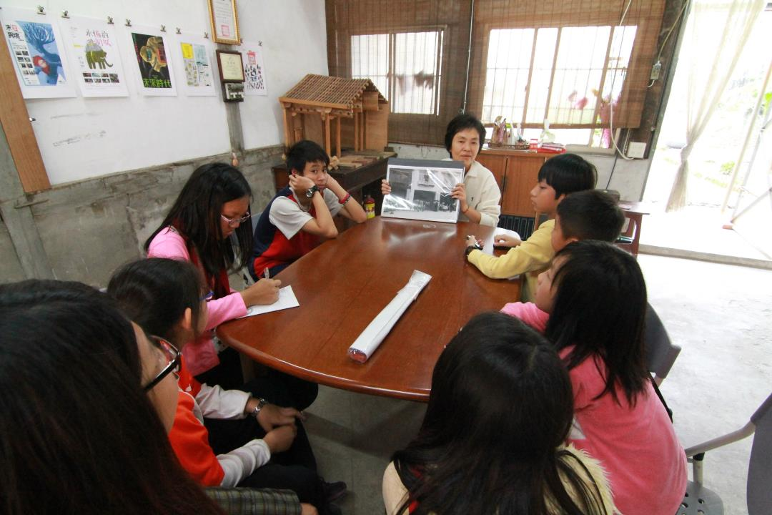

Slide 19
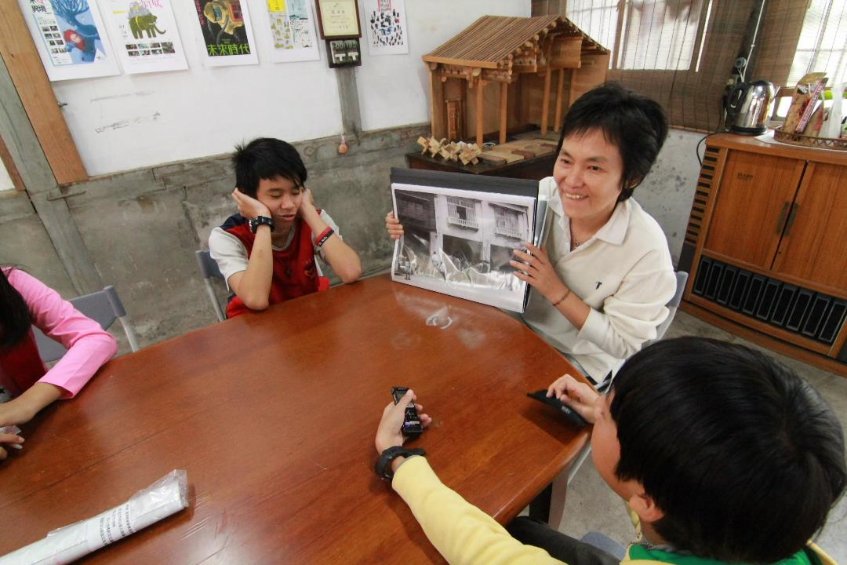

Slide 20
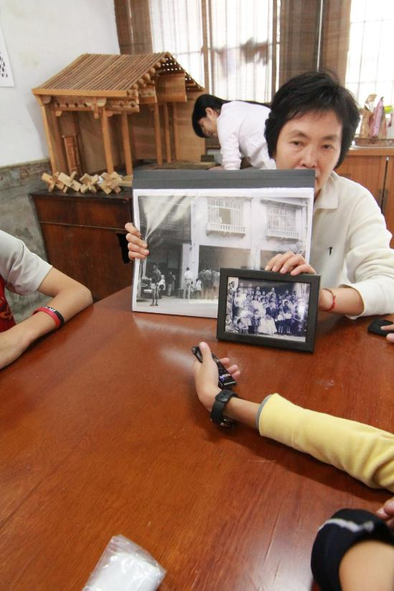

Slide 21
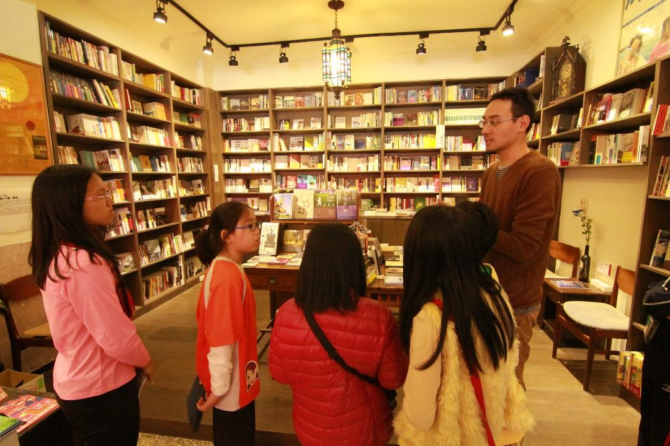

Slide 22
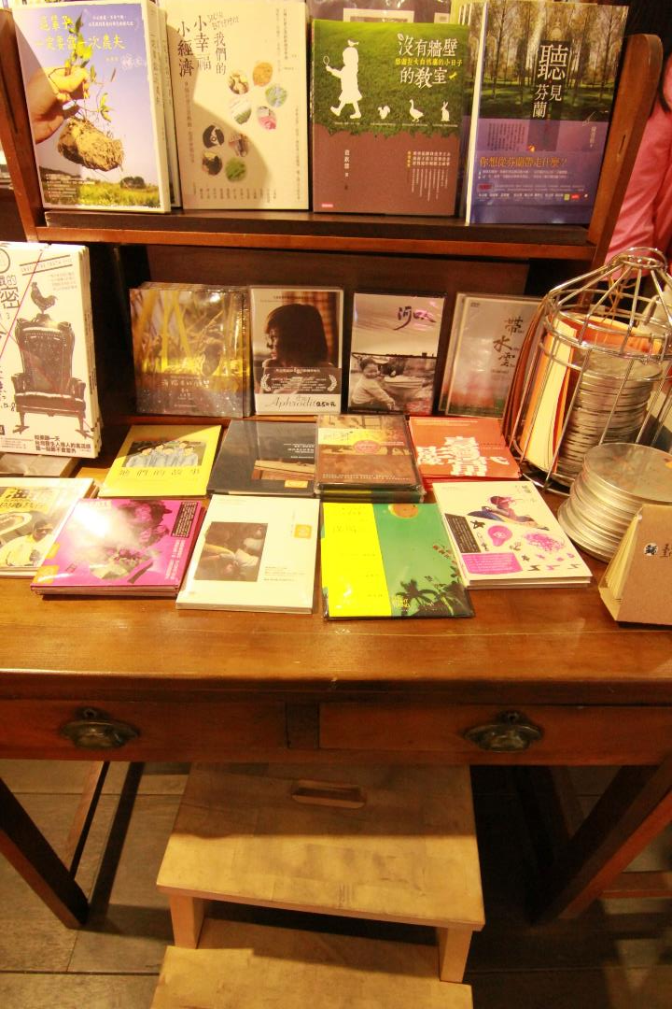

Slide 23
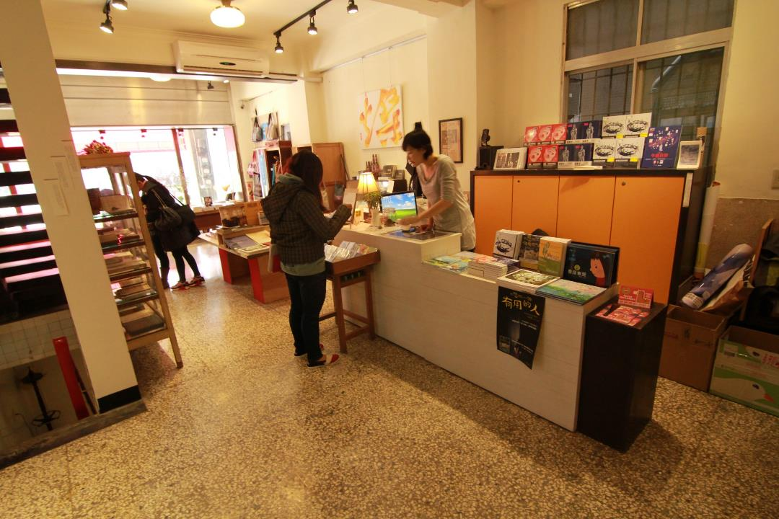

Slide 24
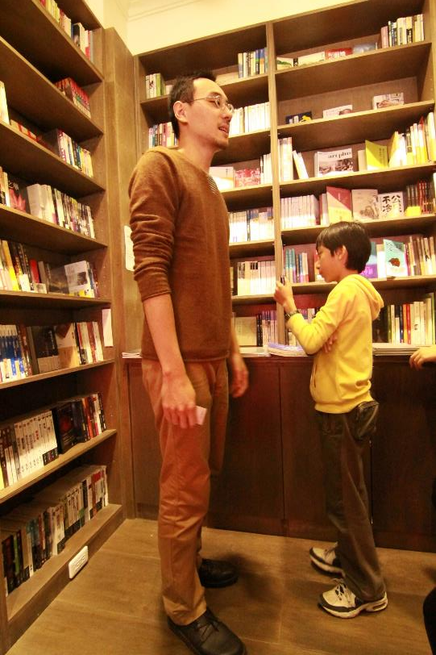

Slide 25
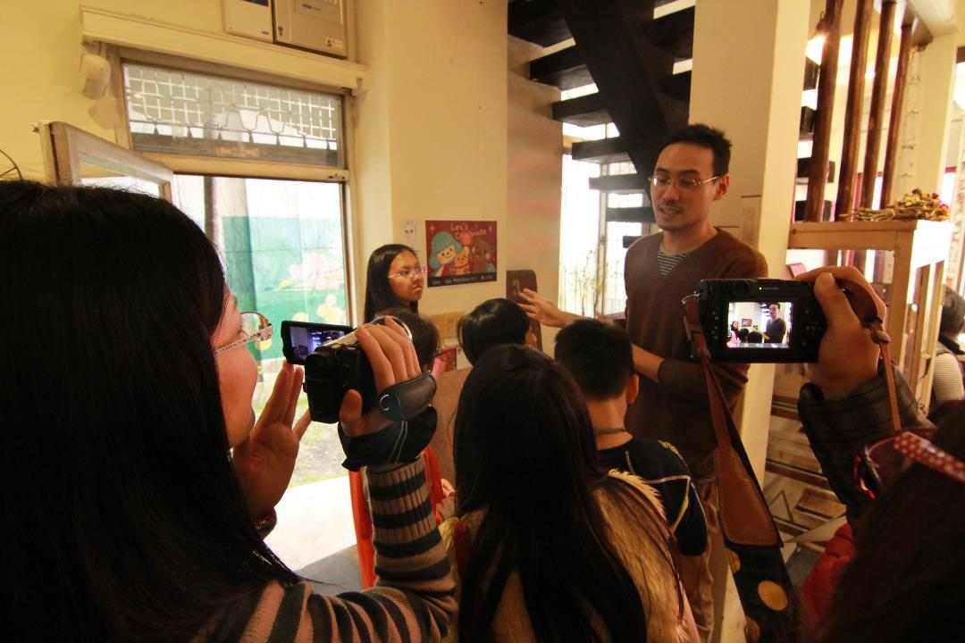

Slide 26
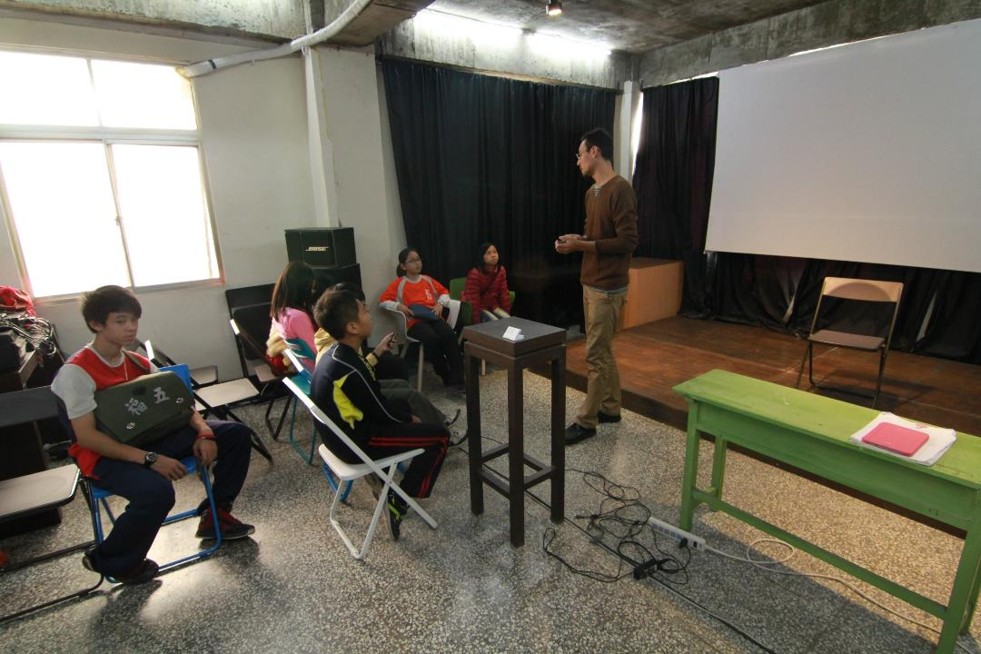

Slide 27
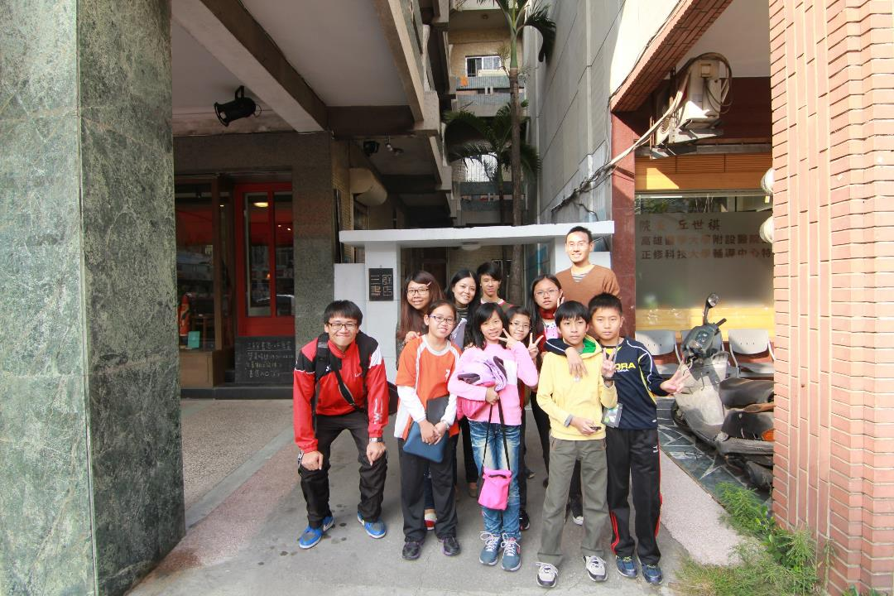

Slide 28
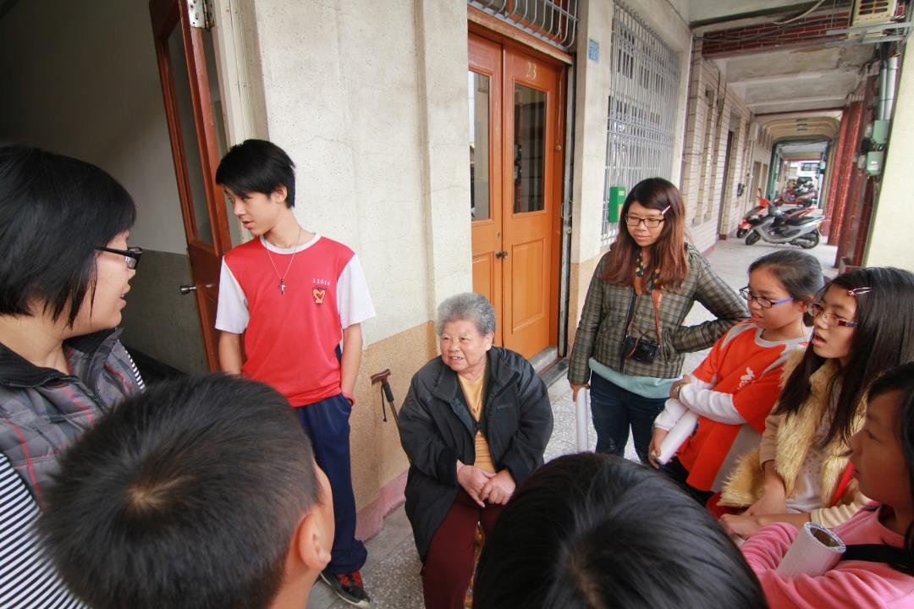

Slide 29
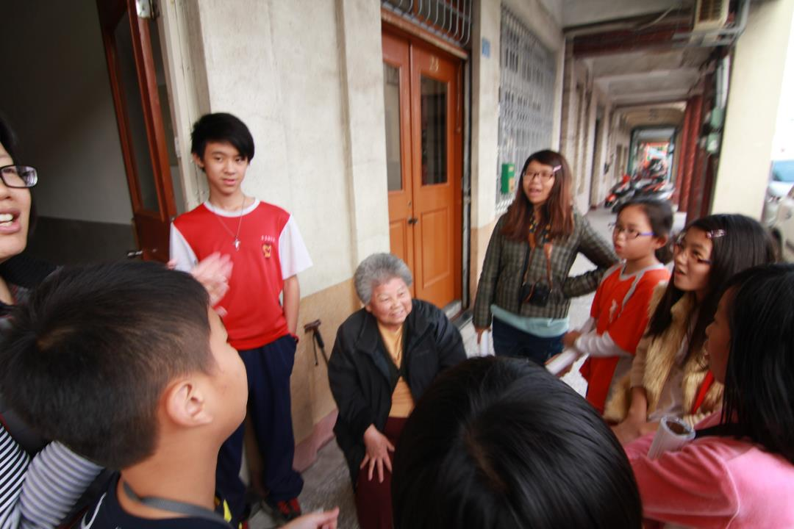

Slide 30
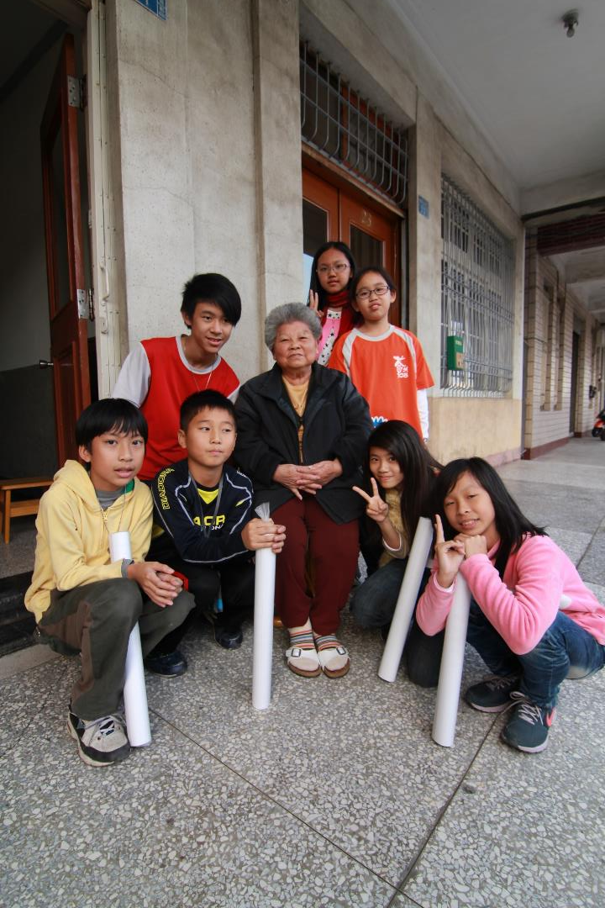

Slide 31
哈瑪星新濱老街重要景觀

Slide 32
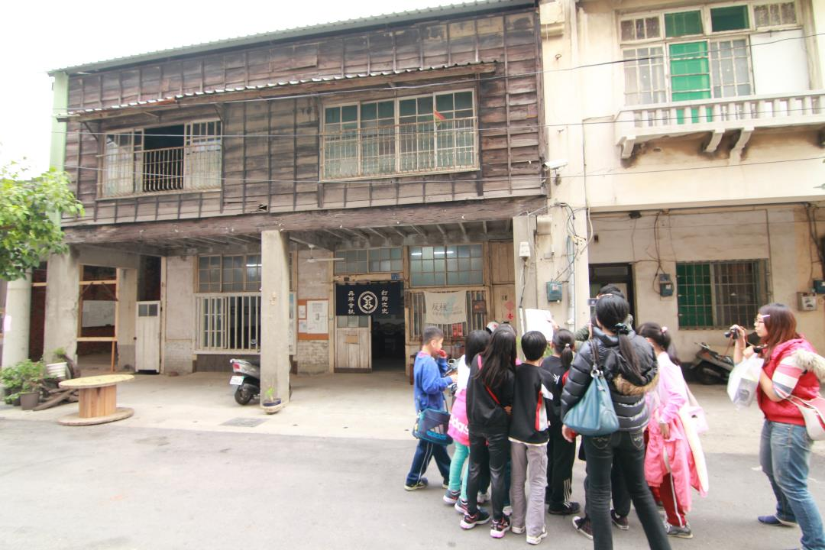
打狗文史再興會社 辦公室

Slide 33
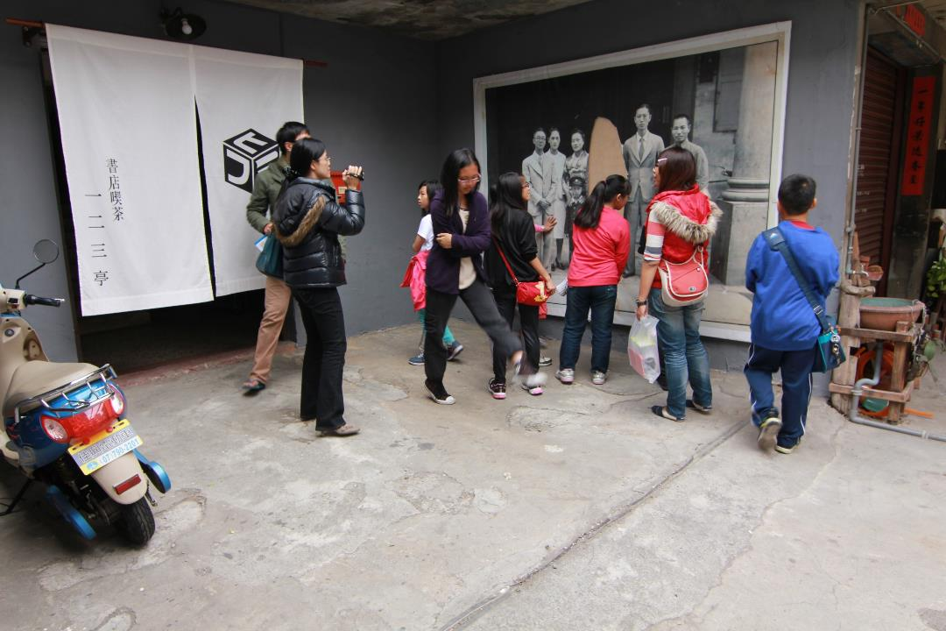
一二三亭

Slide 34
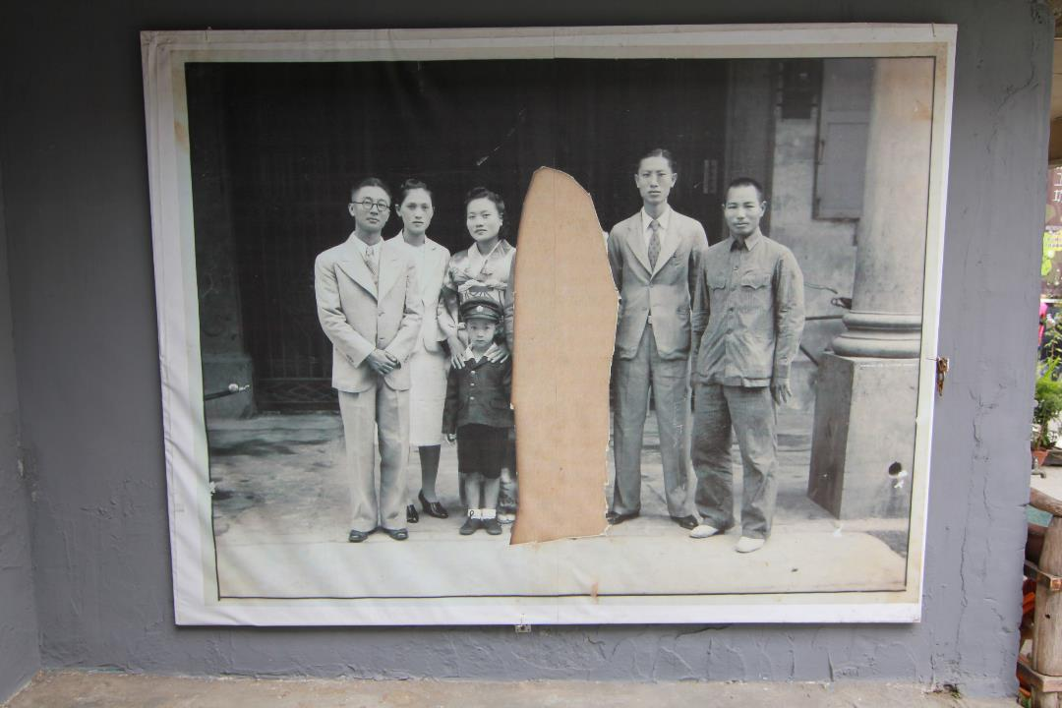

Slide 35
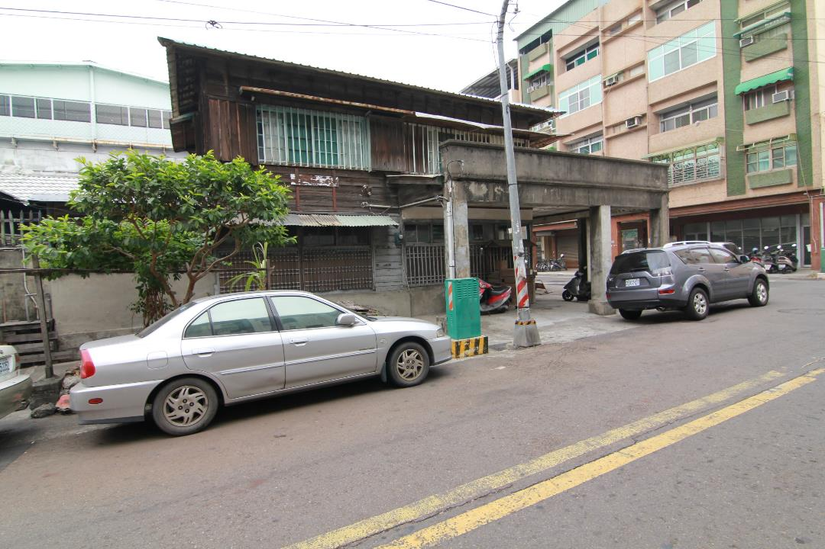
明治製菓高雄配給所

Slide 36
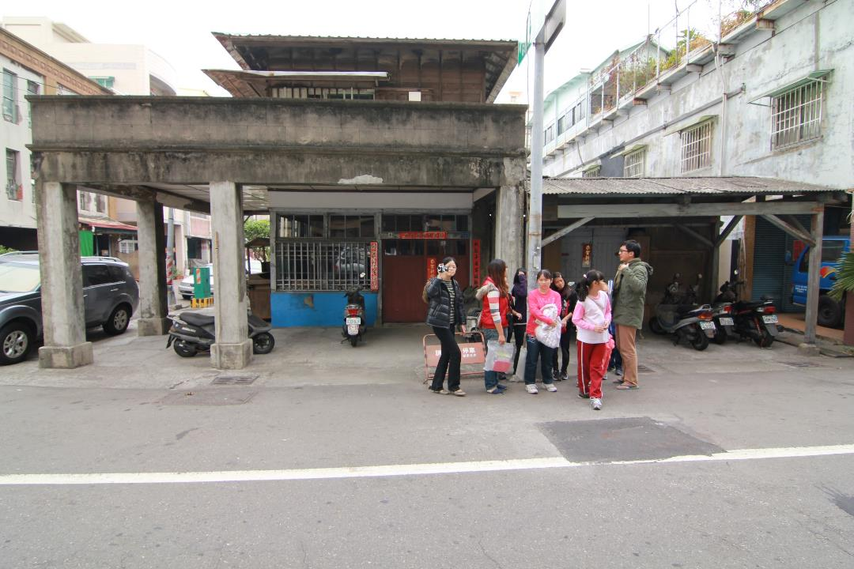
明治製菓高雄配給所

Slide 37
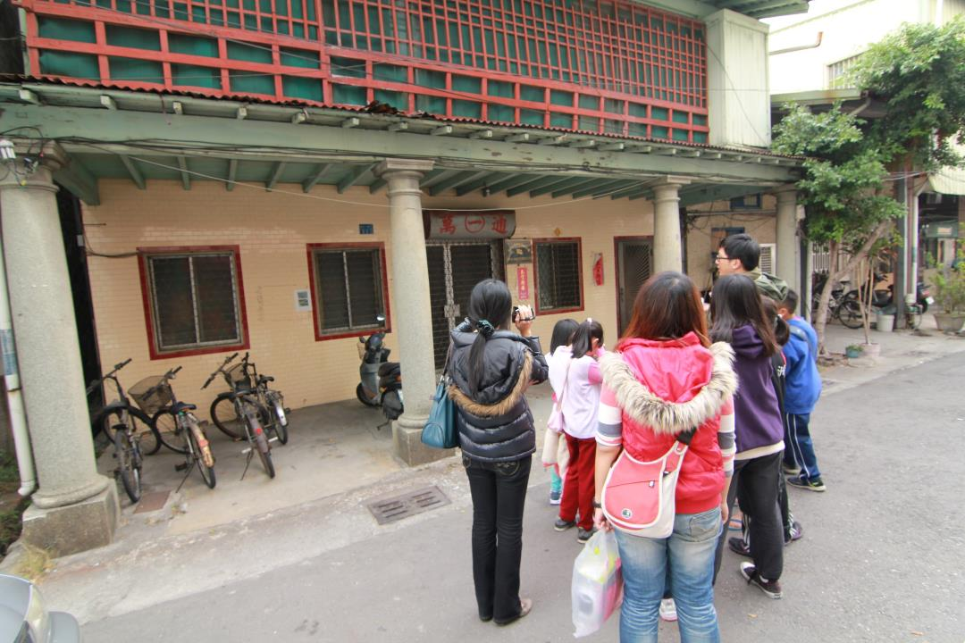
本島館

Slide 38
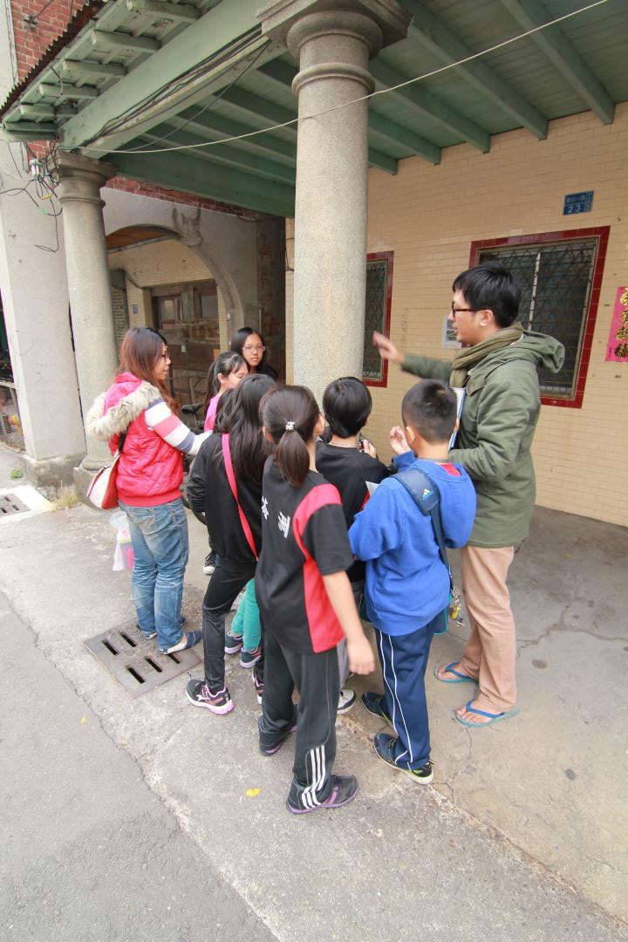

Slide 40
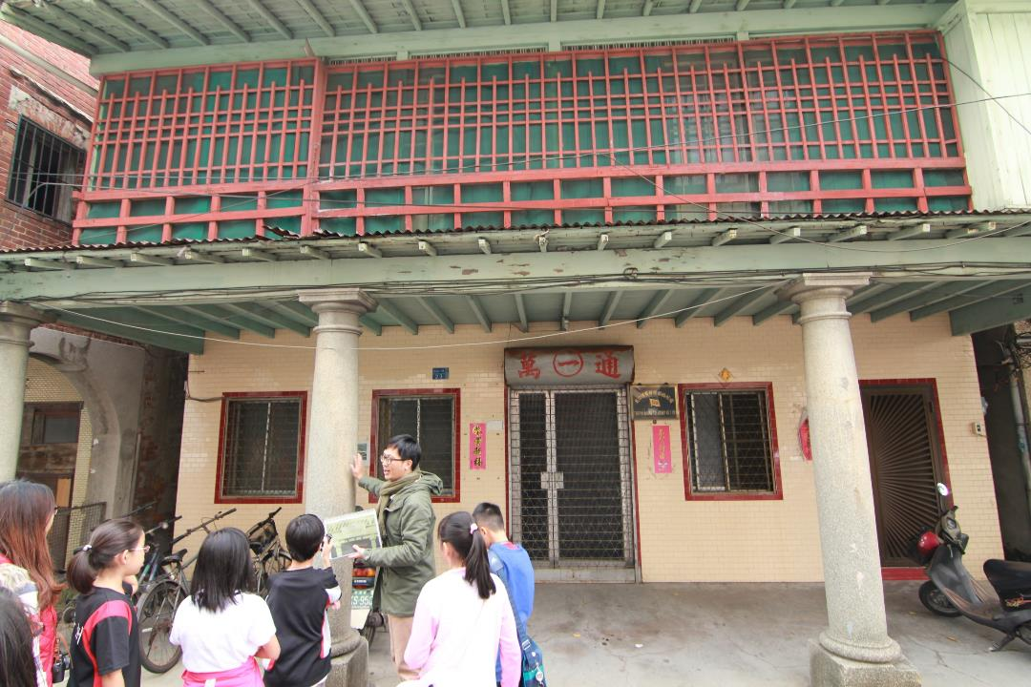

Slide 41
哈瑪星新濱老街影片導覽

Slide 42
影片拍攝1—本島館

Slide 43
影片拍攝2—一二三亭

Slide 44
影片拍攝3—明治製菓高雄配給所

Slide 45
影片拍攝4—佐佐木商店高雄支店

Slide 46
走讀哈瑪星 花絮

Slide 47
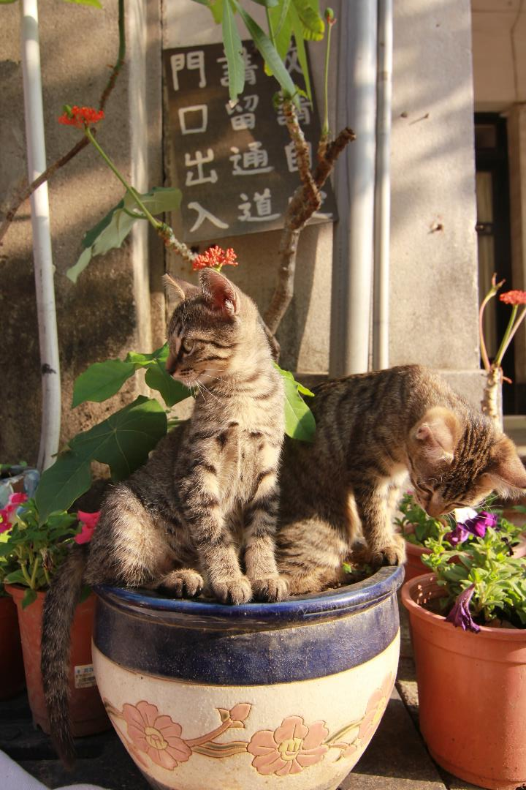

Slide 48
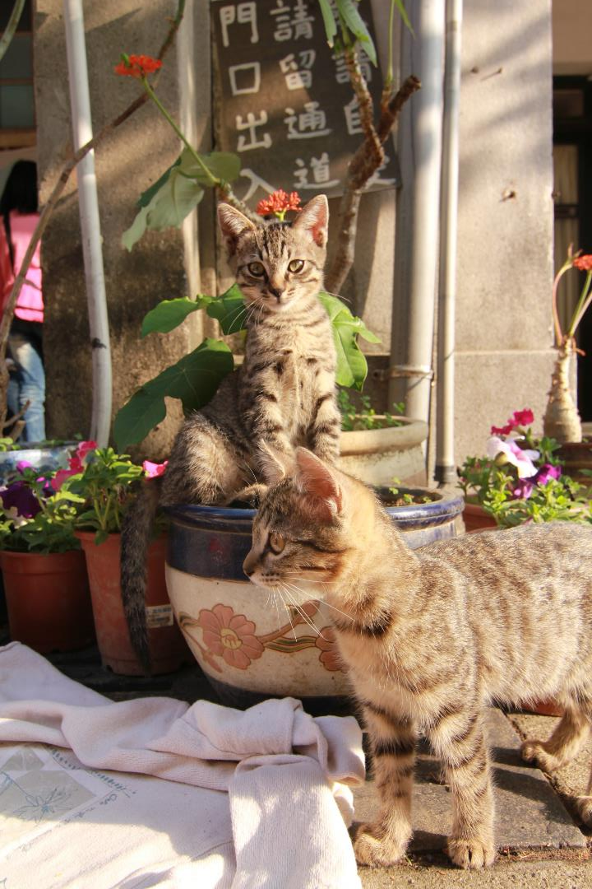

Slide 49
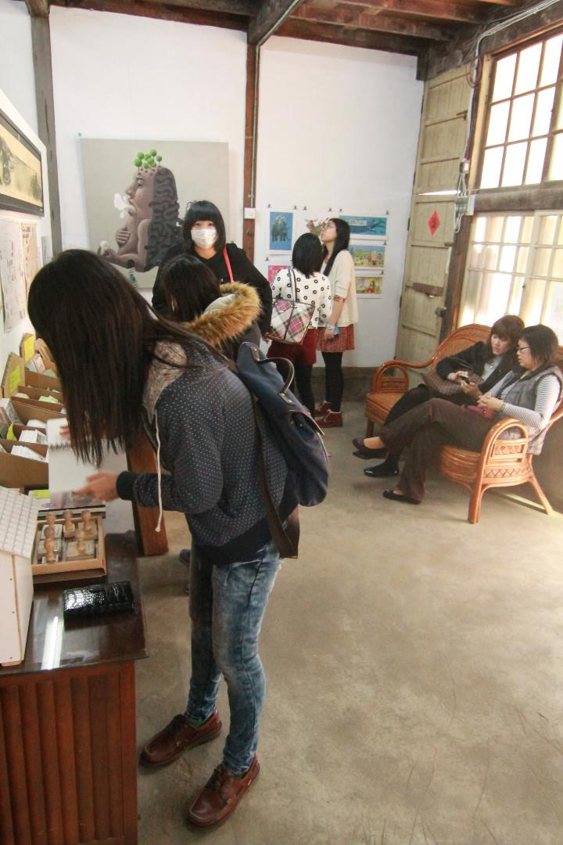

Slide 50
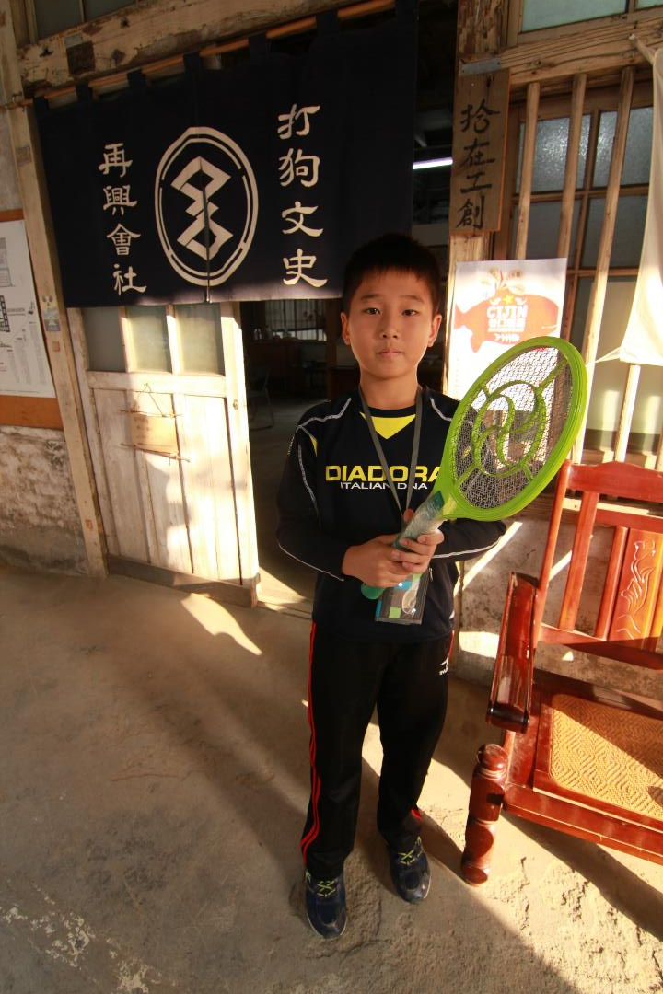

Slide 51
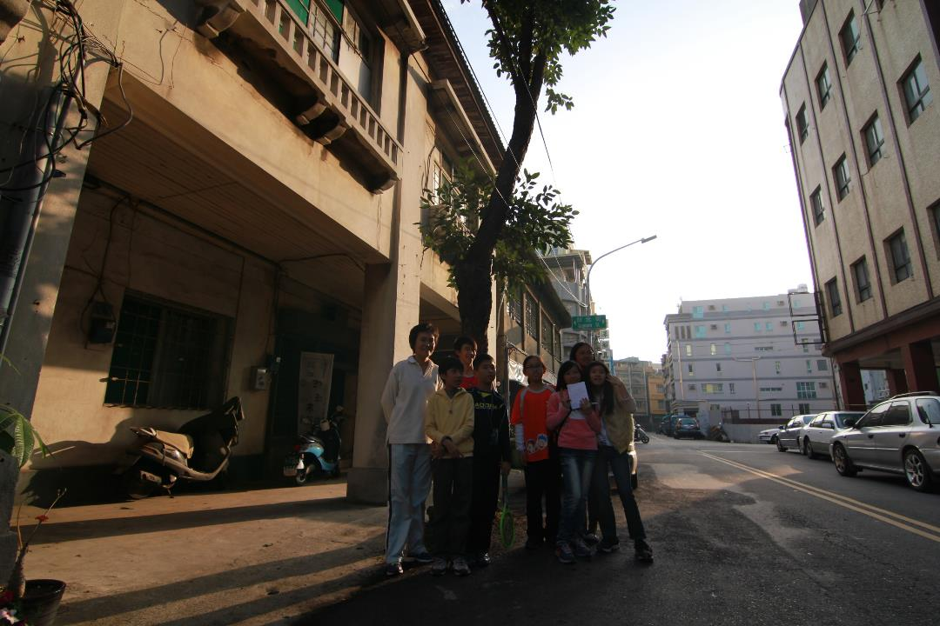

Slide 52
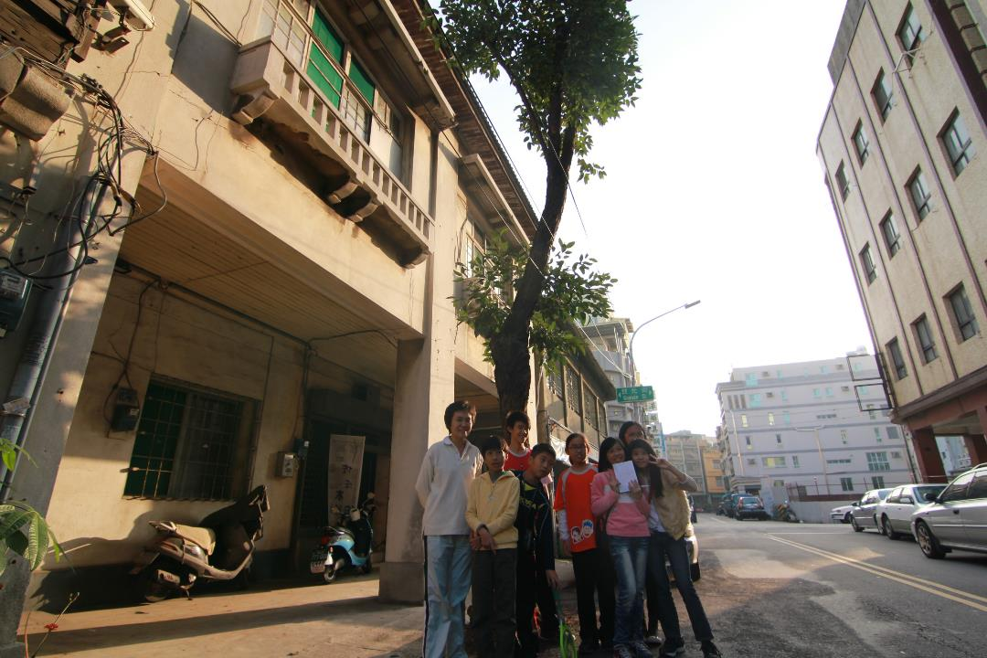

Slide 53
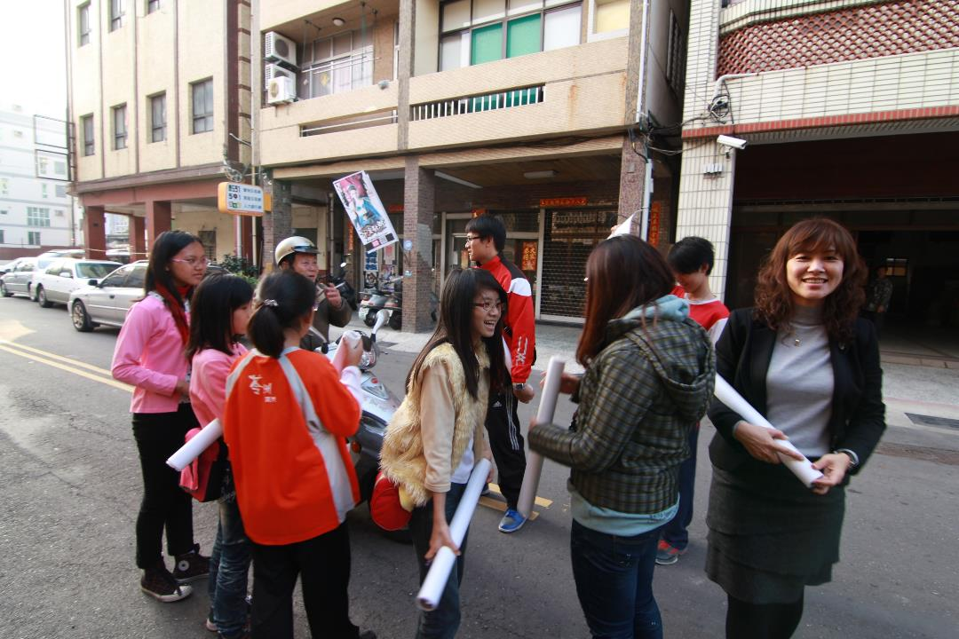

Slide 54
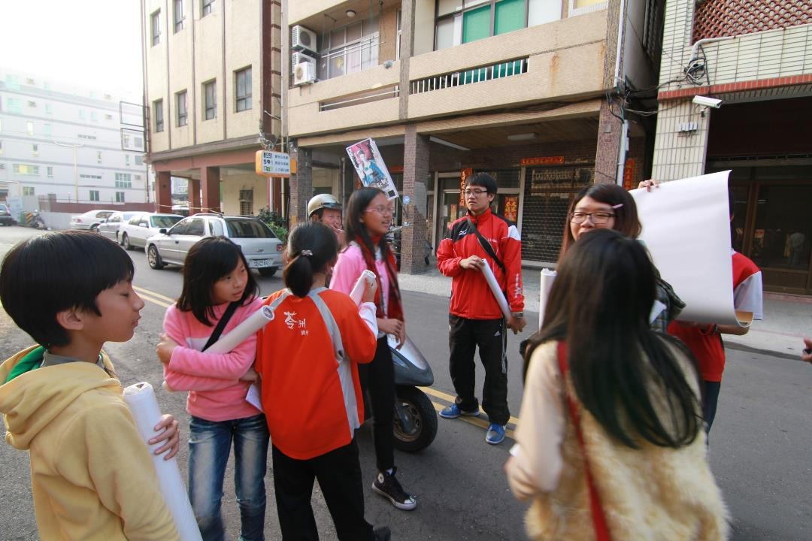

Slide 55
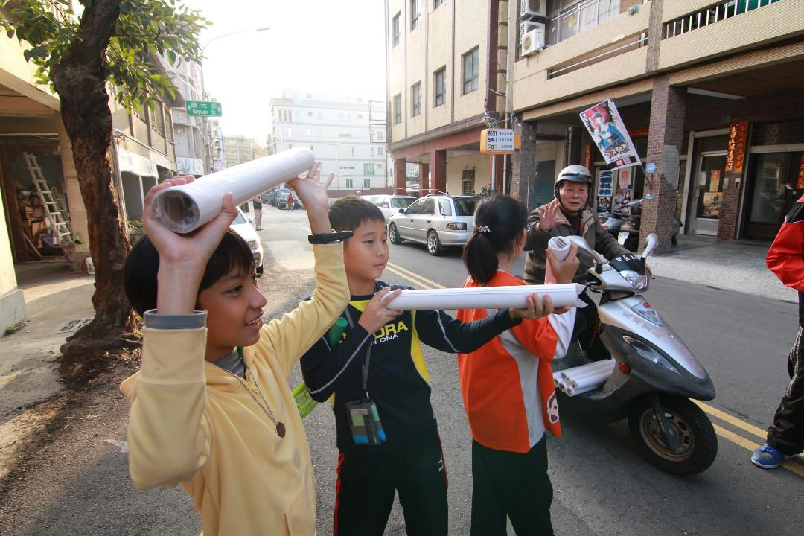

Slide 56
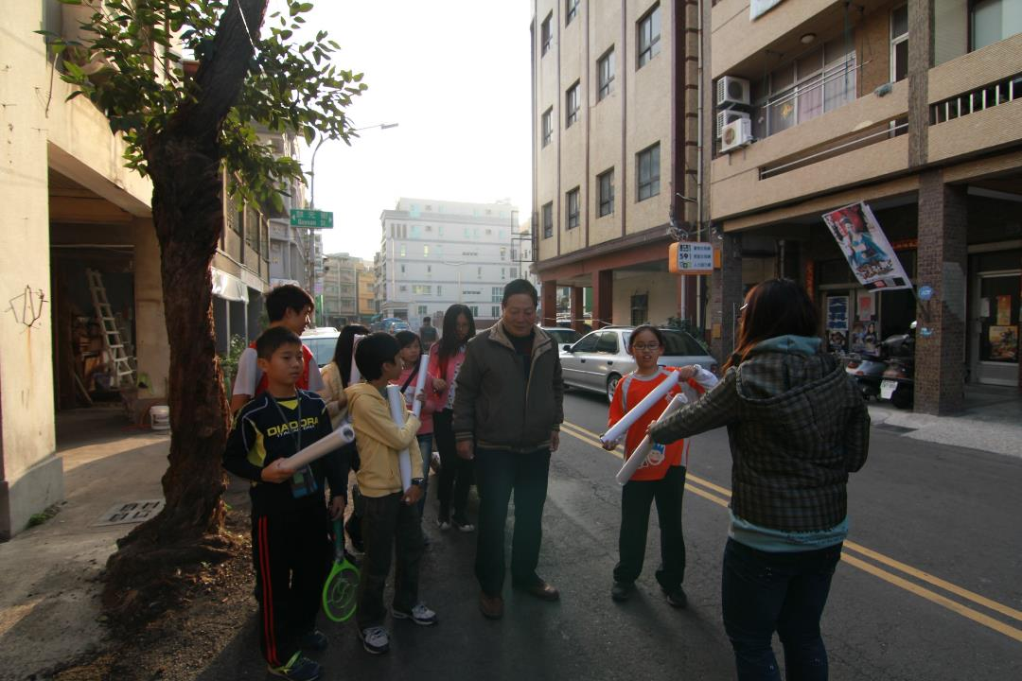

Slide 57
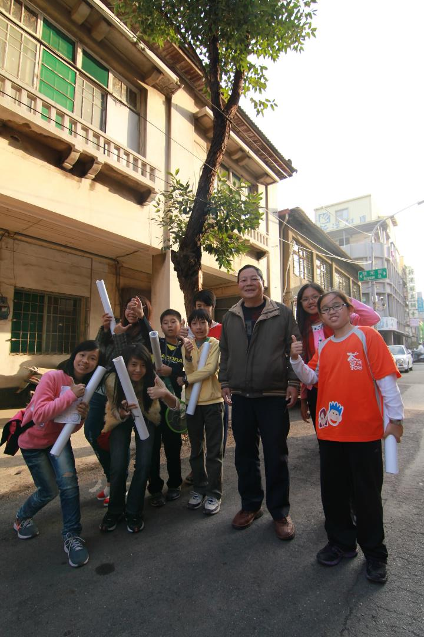

Slide 58
謝謝聆聽
苓洲雁行B隊全體隊員 敬上

